Slide 1
캡스톤디자인
201501465 이수경
201501472 이지은
201501498 황은빈

Slide 2
목차
재료
설계방안

Slide 3
재료
스위치
점퍼와이어
블루투스 내장 Orange Board
가속도+자이로+지자계+대기압/고도 센서
깔창
진동모터

Slide 4
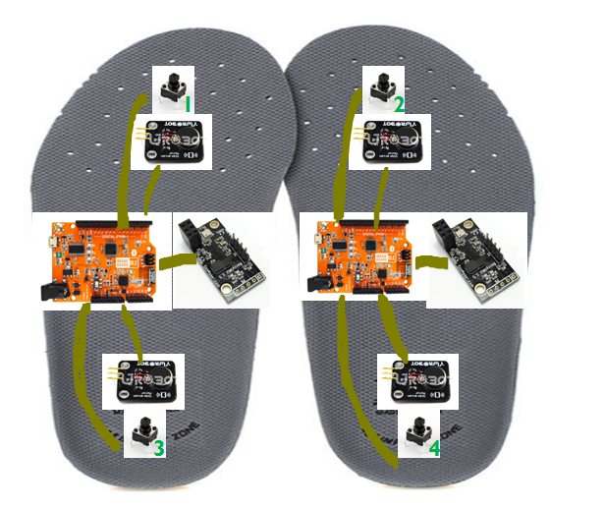
설계방안
발 사이즈 : 230 기준

Slide 5

설계
1. 센서와 선이 들어갈 만큼 깔창을 판다.
2. 반을 자른 깔창을 위에 덮는다.

Slide 6
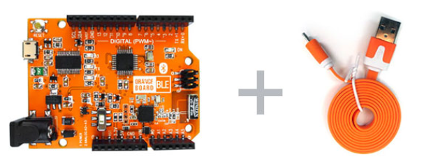
충전방식
3. 충전을 위해 케이블 선이 들어갈 만큼 홈을 파서 깔창만 꺼내어 충전한다.

